Slide 1
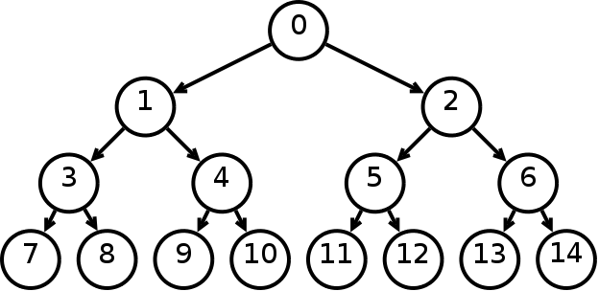
Бинарные деревья
class Node {
private int value; // ключ узла
private Node leftChild; // Левый узел потомок
private Node rightChild; // Правый узел потомок
…bla-bla-bla…
}

Slide 2
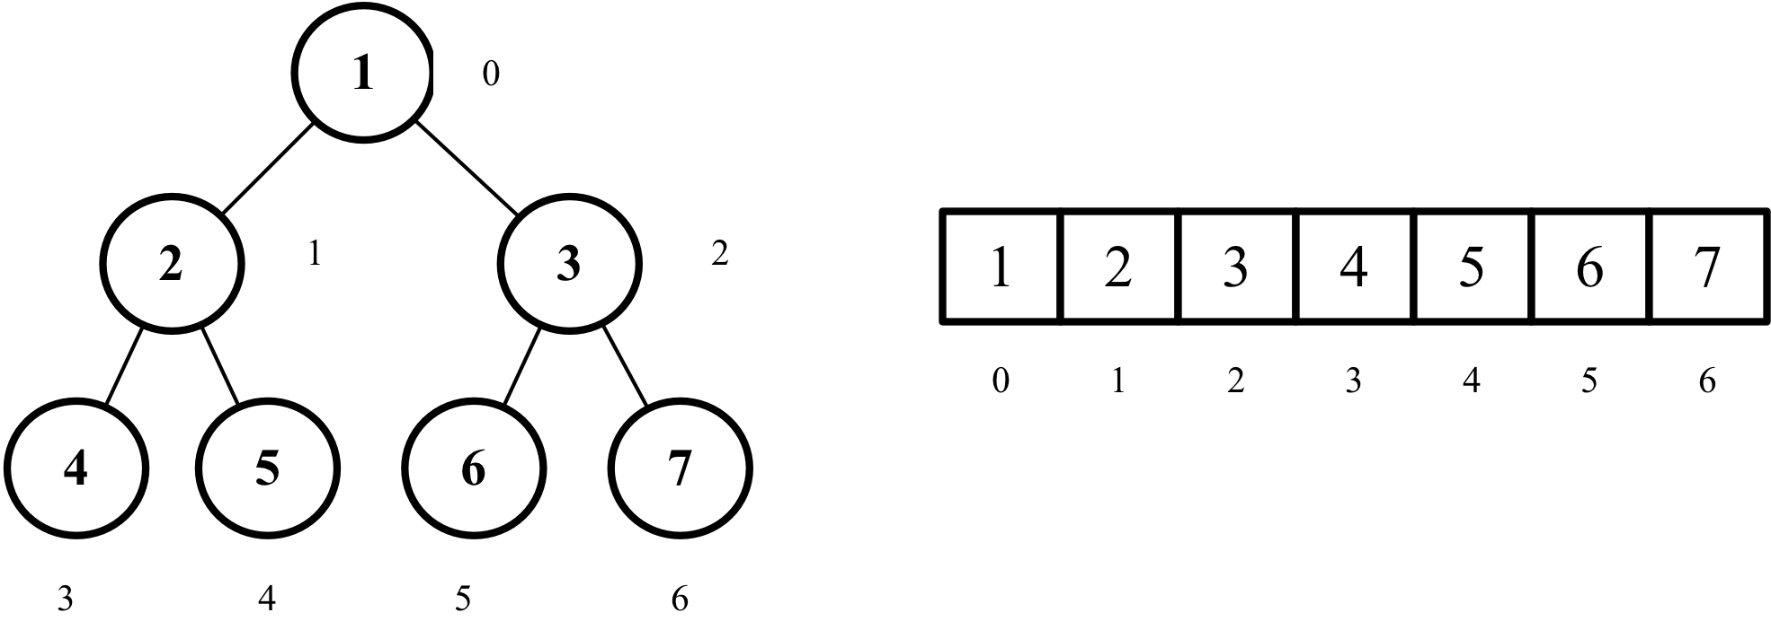
Бинарное дерево как массив

Slide 3
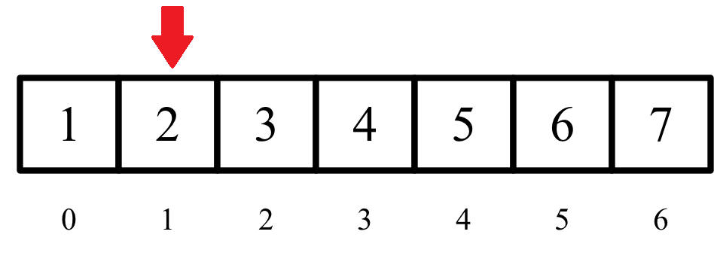
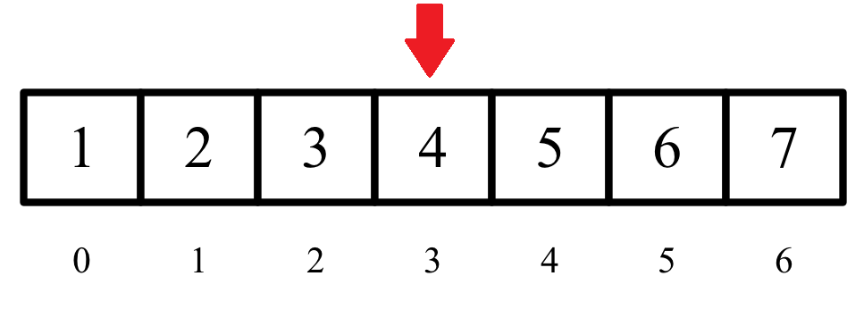
Ветка

Slide 4
The End

